Slide 1

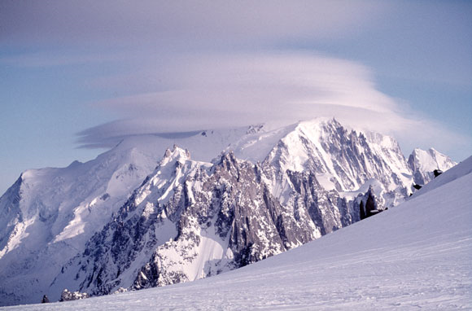
Instructeur Militaire de Parapente
METEO
Principes généraux
Et
Prévision

Slide 2
METEO - Principes généraux
QUELQUES PRINCIPES METEO
LE CYCLE DE LA PREVISION METEO
LE MODELE METEOROLOGIQUE
LES SOURCES DISPONIBLES
LES FLUX SUR LES ALPES
FAIRE SA PROPRE ANALYSE

Slide 3
QUELQUES PRINCIPES METEO
Dépression et anticyclone :
https://youtu.be/yOMAdQtwwtk
Influence du Courant Jet
https://youtu.be/6Nlv-dH3Z_Y
https://youtu.be/T7QTbgBEGA0
L’instabilité
Gradient adabatique sec, saturé et EPCD (NRJ Potentielle Convective Disponible)
L’orage
https://youtu.be/CMcAnQwwLs4

Slide 4
LE CYCLE DE LA PREVISION METEO
TEMPS
ETAT INITIAL
Température, pression, humidité, vitesse
ETAT FINAL
Température, pression, humidité, vitesse
CALCULS

Slide 5
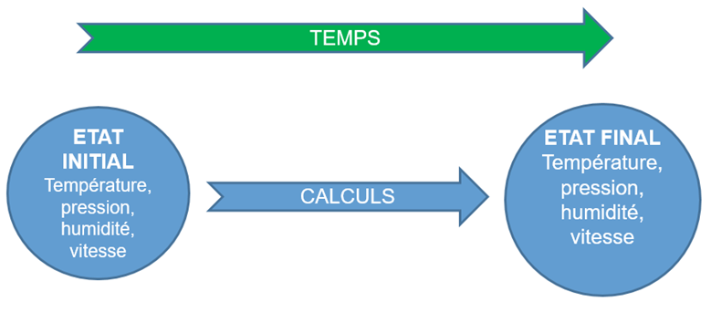
LE CYCLE DE LA PREVISION METEO
PROCESSUS EN 3 TEMPS
ASSIMILATION DES DONNEES (ETAT INITIAL)
    RECUEIL DES DONNEES OBSERVABLES (station météo, capteurs, observateurs….)
    = POINT DE DEPART DU CYCLE
  CALCUL
    TRANSFORMER L’ETAT INITIAL GRACE AUX EQUATIONS DE LA THERMODYNAMIQUE
    =>TEMPERATURE, PRESSION, HUMIDITE, VENT
    NOUVEL ETAT DE LA PARTICULE A T+1
  PREVISION
    APPLIQUER CES CALCULS A UNE ZONE SPATIALE (MAILLE) SUR UN TEMPS DONNE (PAS) POUR FAIRE RESSORTIR LES EVOLUTIONS

Slide 6
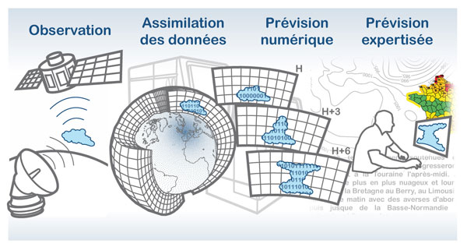
LE CYCLE DE LA PREVISION METEO

Slide 7
LE MODELE METEOROLOGIQUE
1-Simplification des équations de la thermodynamique et abstraction de certains paramètres négligeables.
2-La modélisation numérique de la terre peut prendre différentes formes et le maillage (découpage) également
3-Les calculateurs sont limitées en puissance de calcul et doivent rendre un résultat dans un temps limité.
Conclusion
Les modèles expriment une vue de la situation météorologique approximative et variable

Slide 8
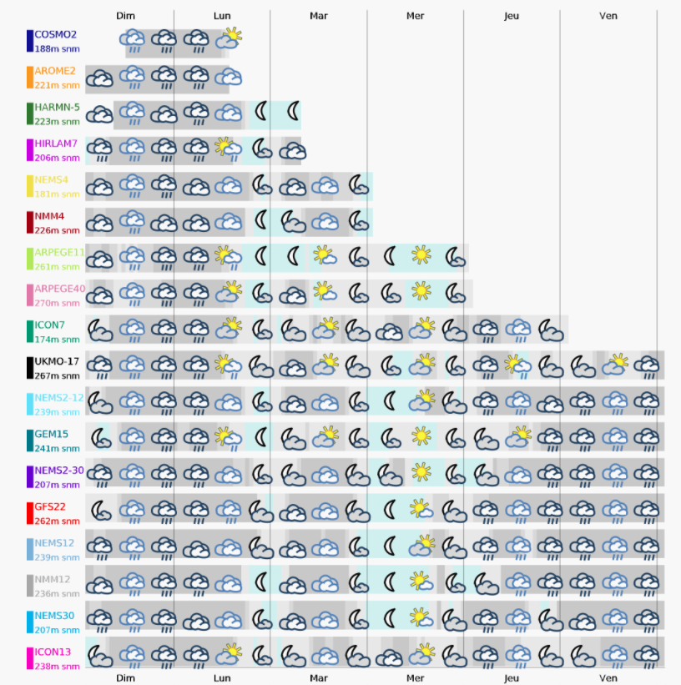
LE MODELE METEOROLOGIQUE
Modèles à court terme
Source : meteoblue
Modèles à moyen terme
Modèles à long terme

Slide 9
LES SOURCES DISPONIBLES
Site Multimodèles
Météoblue €
Windy
Meteociel
Windguru €
Site Modèle unique
TopMétéo € - SPECIFIQUE VL
Météo France
Météo parapente € - SPECIFIQUE VL
Grimms

Slide 10
LES FLUX SUR LES ALPES
Le flux sur les Alpes est déterminé par la position des centres d’action
- Anticyclone des Açores
- Dépression d’Islande

Slide 11
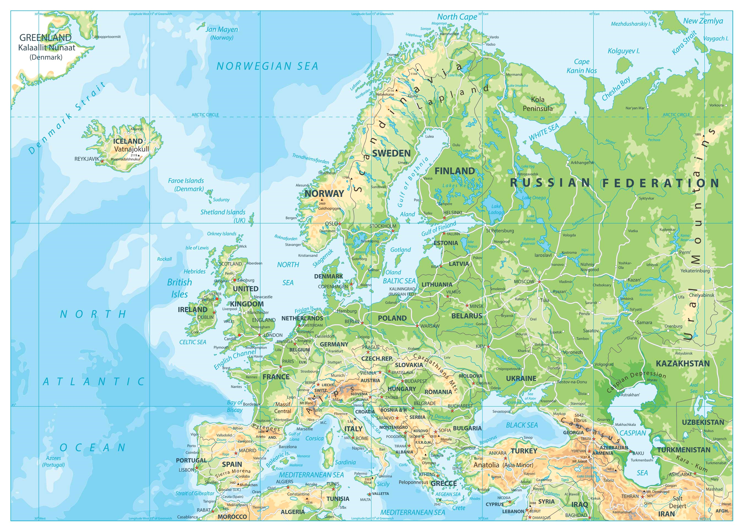
LES FLUX SUR LES ALPES
D
A

Slide 12
LES FLUX SUR LES ALPES
Les principes d’écoulement
Le vent est un fluide, il se comporte comme une rivière dans son lit
Un fluide se déplace au plus facile, en évitant les obstacles et les reliefs.
En abordant un obstacle, selon l’angle d’incidence et sa force, l’écoulement du fluide va marquer un point d’arrêt et une difluence.
Ce qui est valable sur l’ensemble de l’arc alpin, l’est à l’échelle du massif et du sommet pouvant donné lieu à des changements significatifs de force et d’orientation

Slide 13
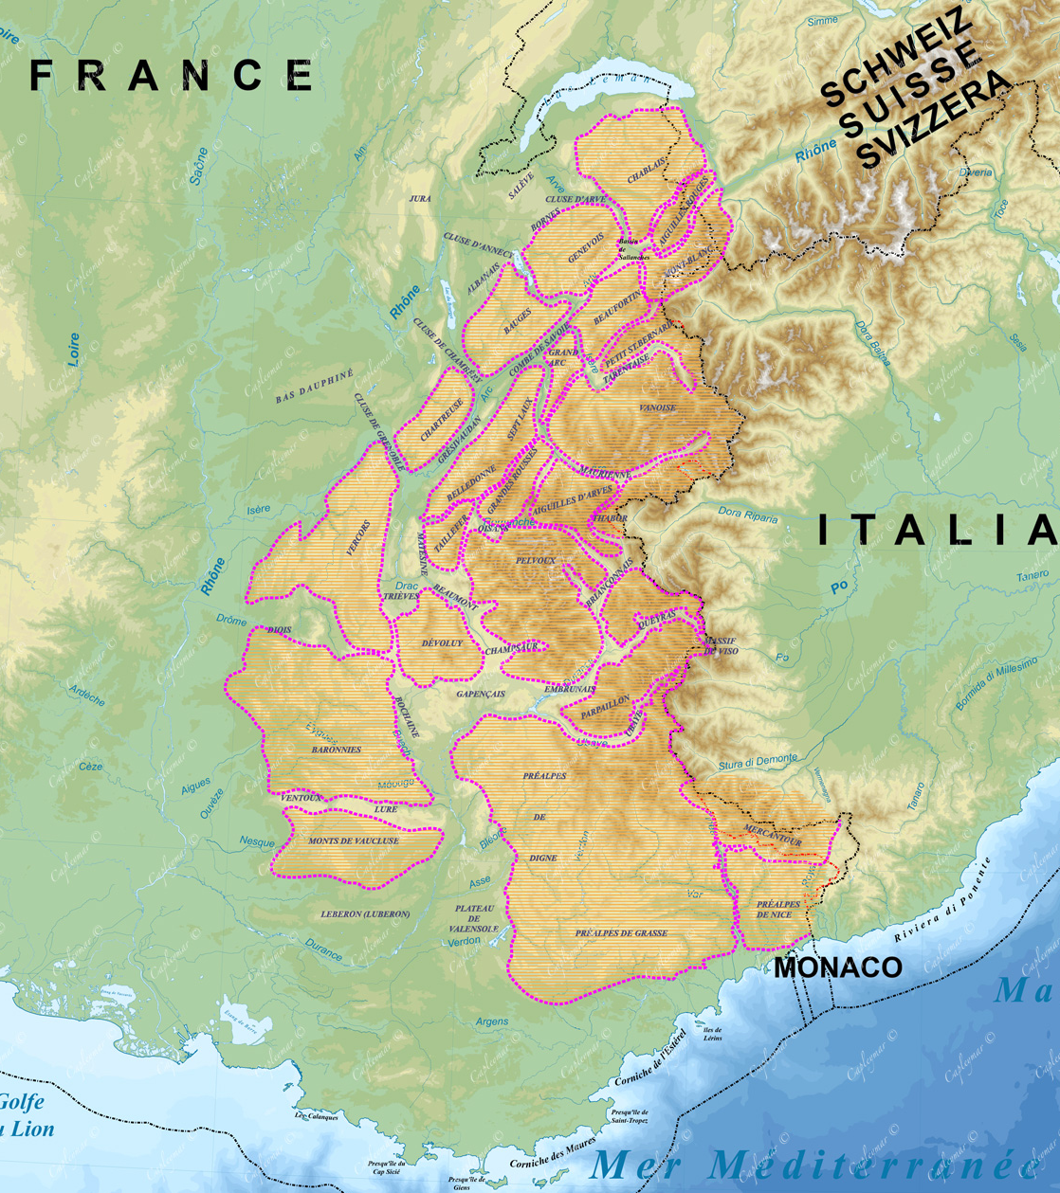

Slide 14
Flux de Nord
Situation :
Anticyclone O Fr
Depression Eur Cent
Conditions Aérologiques :
Brises marquées et matinales
Instabilité marquée
MA matérialisée selon humidité
Sites de vol:
Sous le vent de gros reliefs
Vallées encaissées
Proche de la frontière ITA

Slide 15
Flux de N-Est
Situation :
Anticyclone quart NO Fr
Depression Suisse-Italie-Autriche
Conditions Aérologiques :
Brises marquées et matinales
Instabilité marquée
MA matérialisée selon humidité
Sites de vol:
Sous le vent de gros reliefs
Vallées encaissées
Proche de la frontière

Slide 16
Flux de N-Ouest
Situation :
Anticyclone Espagne
Depression Scandinave
Conditions Aérologiques :
Instabilité marquée (humidité et descente air froid)
Probabilité orages
Attendre le marais baro (faible gradient pression, et peu de vent)
Sites de vol:
Régime favorable sur l’ensemble des Alpes

Slide 17
Flux d’Ouest
Situation :
Anticyclone Açores
Dépression Iles Brita.
Conditions Aérologiques :
Possibilité de vent modéré
Favorable sur les préalpes
Effet d’onde sur certains secteurs (Annecy)
Dégradation probable (voile d’altitude)
Sites de vol:
Régime favorable sur les préalpes

Slide 18
Flux de SO
Situation :
Dépression atl. Ou Esp avec remontées Air chaud et humide.
Conditions Aérologiques :
Stabilité conditionnelle sans surdéveloppement
Plafond pouvant monter très haut. Brises selon la force du flux.
Conditions très variables selon l’époque, la positions des centres et le site choisi. Attention au Foehn et à la Lombarde
Sites de vol:
Selon orientation.
Attention aux vallées de la Tarentaise, Maurienne, Briançonnais en cas de Foehn et/ou Lombarde

Slide 19
Flux de S
Situation :
Dépression O Fr avec remontées Air chaud et humide.
Conditions Aérologiques :
Foehn et Lombarde près de la chaine frontalière. Flux marqué sur la massifs préalpins.
Masse d’air turbulente
Gradient de pression
Sites de vol:
Sites de basse altitude et abrité du MTO et du foehn.
Attention aux vallées de la Tarentaise, Maurienne, Briançonnais (Foehn, Lombarde)

